Slide 1
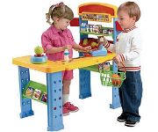
презентация к докладу по теме ”ИГРА В ЖИЗНИ ДОШКОЛЬНИКА С УЧЕТОМ ФГ0с”
Выполнил
Воспитатель
ГБОУ СОШ №5
Г.о. Сызрань
Вдовина Ирина
Павловна

Slide 2
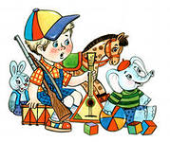
актуальность игры
В настоящее время актуальность игры повышается из-за перенасыщенности современного ребенка информацией. Телевидение, видео, радио, интернет увеличили и разнообразили поток получаемой информации. Но они представляют в основном материал для пассивного восприятия. Важной задачей обучения дошкольников является развитие умений самостоятельной оценки и отбора полученной информации. Развивать подобное умение помогает игра, служащая своеобразной практикой использования знаний, полученных детьми в образовании.

Slide 3
В системе дошкольного образования, долгое время наблюдалось преобладание занятий как основной формы обучения детей. Другими словами, ДОУ придерживались учебной модели, т. е. на первом месте все время оказывались занятия. Исходя из всего этого, времени на игру у детей почти не оставалось.

Slide 4
игра
знакомит с поведением и взаимоотношениями взрослых людей, которые становятся образцом для его собственного поведения.
влияет на развитие личности
Помогает приобретать основные навыки общения, качества, необходимые для установления контакта со сверстниками.
способствует развитию чувств и волевой регуляции поведения.

Slide 5
Дошкольный возраст – важный этап в жизни ребенка.
В этот период осуществляется развитие образных форм познания действительности, восприятия, образного мышления, воображения; появляется готовность к овладению разнообразными знаниями об окружающем мире.

Slide 6
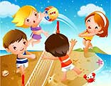
Дошкольный возраст – важный этап в жизни ребенка.
В данный период закладываются основы нравственности. Ребенок усваивает основные моральные нормы, нормы поведения. Возрастает активность ребенка в разных видах деятельности (игровой, трудовой и т. д.). Возникает самостоятельность игровой деятельности.

Slide 7
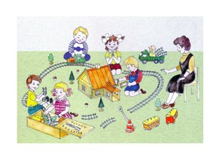
цель
Игра – основная форма образования дошкольника.
задачи:
создание в ДОУ условий для игровой деятельности;
использование игровых приемов в обучении детей;
усовершенствование руководства игрой детей;
развитие практических умений для организации самостоятельной игровой деятельности детей.

Slide 8
детские игры
сюжетно-ролевые
творческие игры
игры на бытовые темы;
с производственной тематикой;
с общественно-политической тематикой;
театрализованные игры;
игры-забавы и развлечения.
.игры с правилами.
дидактические игры с предметами и игрушками, словесные, настольно-печатные, музыкально-дидактические.
подвижные игры: сюжетные, бессюжетные, с элементами спортивных игр.

Slide 9
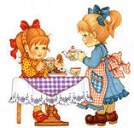
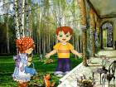
Сюжетно- ролевые творческие игры.
Необходимыми элементами, обеспечивающими интересную игровую деятельность, развитие познавательных интересов и моральных качеств ребенка, является знание – действие – общение.

Slide 10
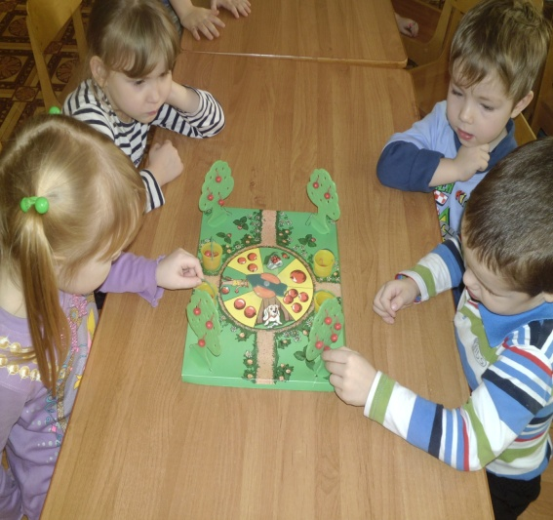
Развивающие игры.
Для того чтобы знать с какой игры начинать,
чем ее дополнить, когда и какую игру вводить,
т.е. иметь представление о каждой игре
мы сначала сами знакомимся с игрой, пробуем поиграть в нее
и только после этого знакомим ребенка с развивающими играми.

Slide 11
Подвижные игры.
учитываем условия работы в каждой группе,
общий уровень физического и умственного развития,
уровень развития двигательных умений (состояние здоровья каждого ребенка,
время года, особенности режима дня, место проведения игры и интересы детей).
В средней группе мы вводим игру с простейшими соревнованиями, как индивидуальными,
так и коллективными. Это придает эмоциональную окраску и приучает к ответственности
за свои действия в коллективе.

Slide 12
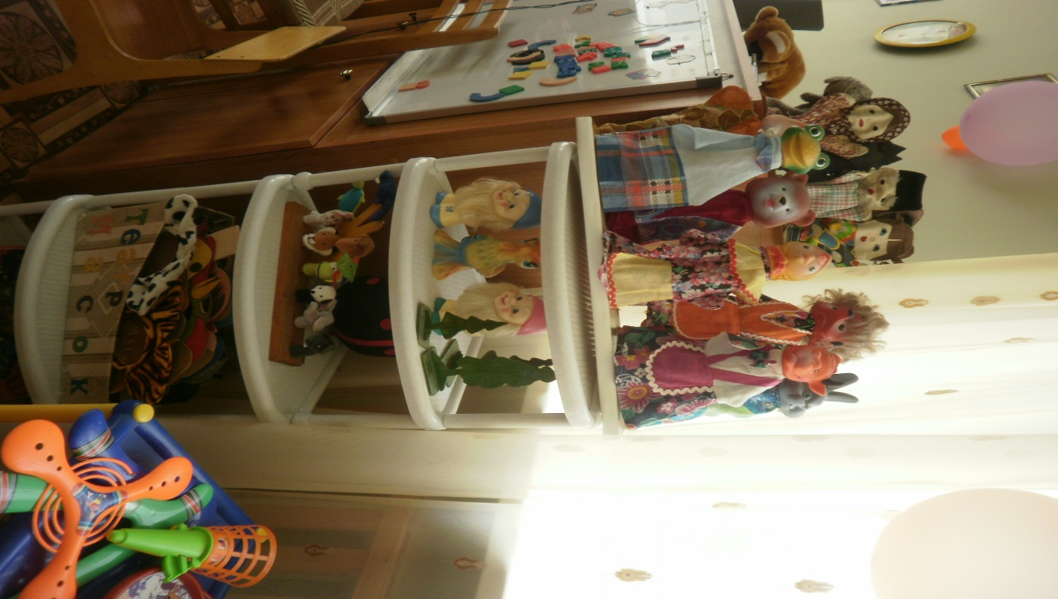
предметно-развивающее пространство.
Одним из условий для игровой деятельности является
правильно организованное предметно-развивающее пространство.
При организации предметно-развивающего пространства мы стараемся
учитывать развивающий характер игры; особенности коллектива и каждого ребенка

Slide 13
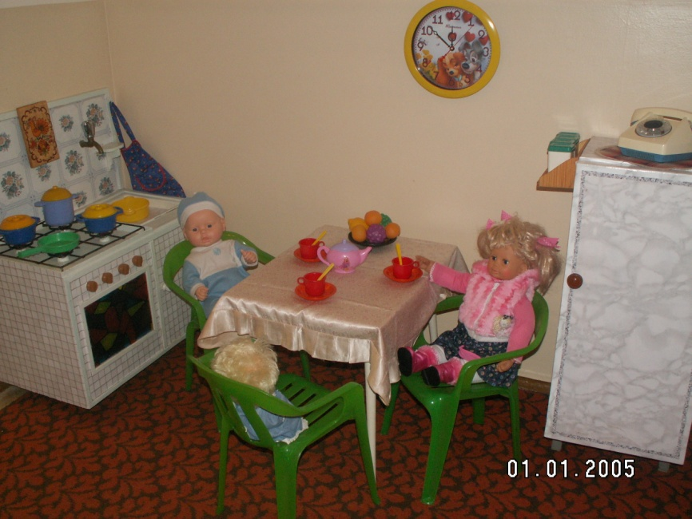
предметно-развивающее пространство.
При оформлении групповой комнаты мы стараемся,
чтобы в ней присутствовали все виды игр и игрушек –
сюжетные, дидактические, театрализованные и т. д.; игрушки для мальчиков
и девочек; игрушки для совместных и самостоятельных игр; личные игрушки детей (из дома).
Также создаем игровые уголки

Slide 14
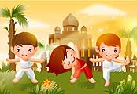
Игры на участке
Для игр на участке мы даем детям все виды
игрушек, но при этом учитываем особенности сезона.
Перед выходом на прогулку, мы предлагаем детям подумать,
как они хотят играть и
что им с собой взять. В летнее время у детей средней группы любимые игры
– это игры с
песком и игры с предметами.

Slide 15
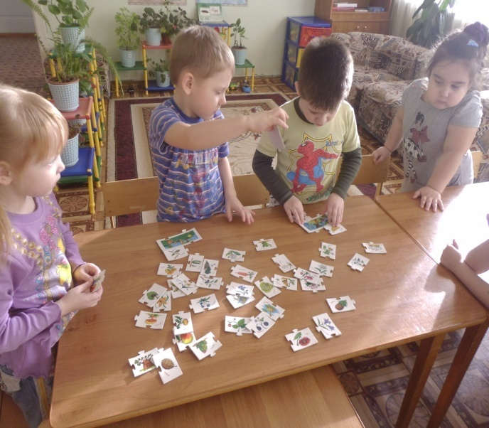
В игре ребенок приобретает и новые знания; играя, ребенок на практике
учится различать предметы по форме, величине, окраске, правильно использовать
их в зависимости от их качеств, игра служит толчком к расширению знаний – ребенок задумывается
над тем, что видел, у него возникают вопросы. Вот именно этими вопросами и пытаемся воспользоваться мы,
педагоги, чтобы расширить и углубить знания детей.

Slide 16
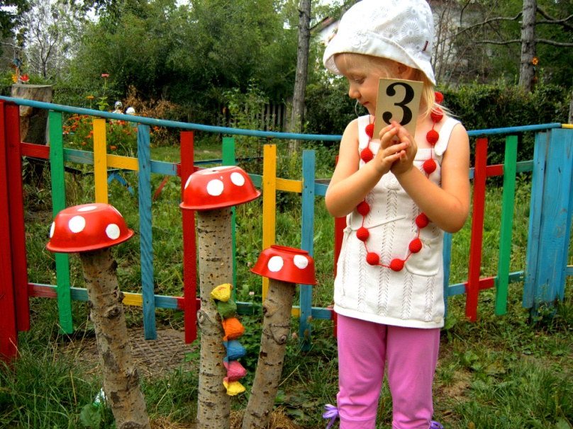
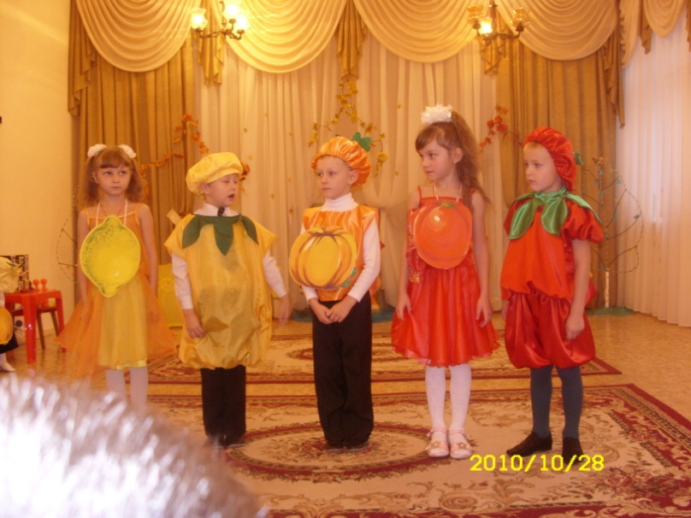
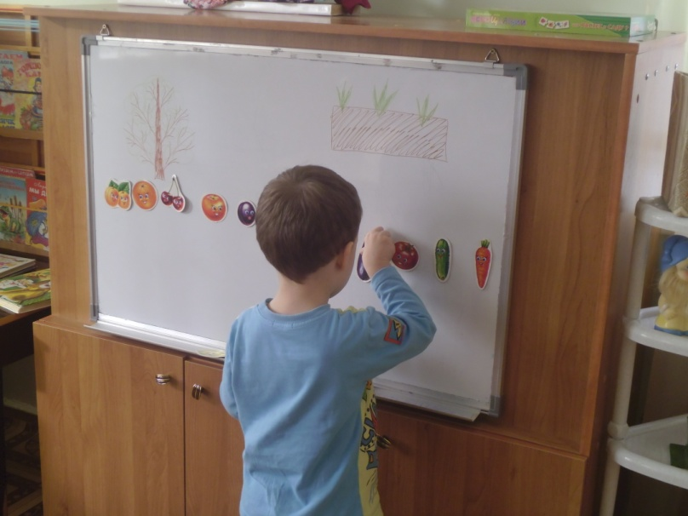
Одно из преимуществ игры – то, что она всегда требует активных действий каждого ребенка

Slide 17
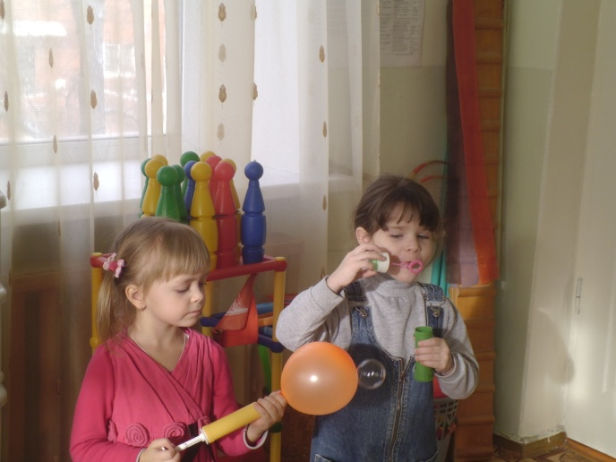
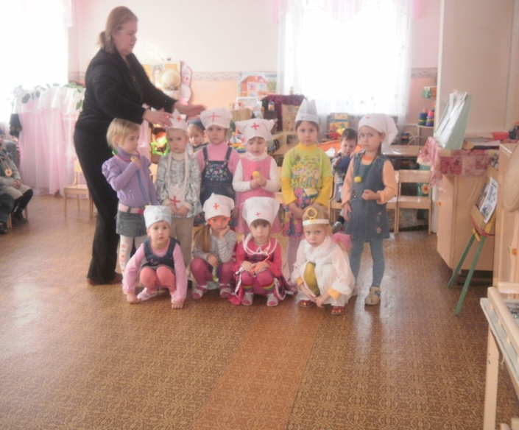
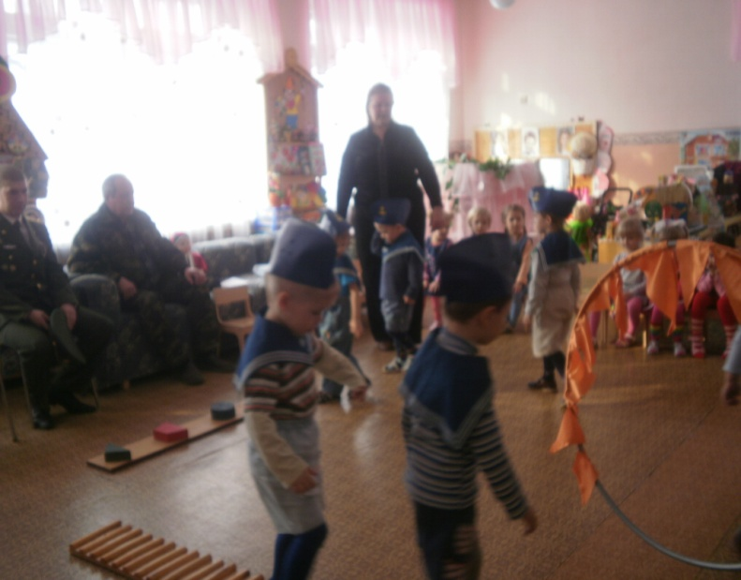
руководство играми
Подготовка – проведение – анализ результатов.

Slide 18
Для воспитания навыков и умений самостоятельной организации игры
поручения,
задания,
беседы,
поощрения.

Slide 19
Чтобы дети играли,
мы должны играть вместе
с детьми на протяжении всего дошкольного детства.
Чем разнообразнее, интереснее игры детей, тем богаче и шире
для них окружающий мир, светлее и радостнее их жизнь. Без увлекательной игры
не может быть страны детства.
Спасибо за внимание

